Slide 1


Progettazione e sviluppo di un sistema mobile/web dedicato ad utenti con disabilità cognitive
Università degli studi dell’Aquila
Facoltà di Ingegneria
Corso di Laurea Magistrale in Ingegneria Informatica e Automatica
Relatore:
Prof. Luigi Pomante
Correlatore:
Ing. Francesco Tarquini
Laureando:
Luca Finocchio mat. 216082
Notes:
Il mio lavoro di tesi tratta della …

Slide 2

“Casa Più”: è una casa in più rispetto a quella di famiglia, con più relazioni, più strumenti, più opportunità per una vita quotidiana più indipendente
Notes:
L’idea alla base di questo progetto di tesi si inserisce inserire all’interno contesto Casa+che `e un importante progetto, proposto da A.I.P.D. (Associazione Italiana Persone Down ) sezione di L’Aquila, concepito ed organizzato al fine di verificare le reali possibilit`a e capacit`a di vivere in autonomia delle persone con disabilit`a cognitiva.
Tale progetto prevede l’utilizzo di nuove soluzioni tecnologiche al fine di sviluppare una certa indipendenza nella gestione e nello svolgimento delle azioni quotidiane.

Slide 3
Obiettivo del progetto “Casa Più”
sperimentare un modello di residenzialità con componenti domotiche;
aumentare la consapevolezza delle famiglie, delle capacità dei propri figli;
valorizzare le potenzialità delle persone con disabilità cognitive;
arricchire la formazione degli educatori con nuove competenze relazionali e tecnologiche.
Notes:
Gli obiettivi che questo progetto si pone sono 1) …. 2) ….. 3) …. e in ultimo ma non per importanza/ e perché no / e in ultimo 4)

Slide 4
Tecnologie del progetto “Casa Più”
sicurezza domestica: sensori di controllo di presenza;
gestione del tempo: indicatori di durata;
assistenza alle azioni quotidiane: fornitura di indicazioni legate alle diverse azioni con ausili audio/video;
monitoraggio e controllo a distanza;
assistenza agli spostamenti: sviluppo di un’applicazione di tracking;
assistenza in mobilità: sviluppo di applicazioni mobile a supporto delle attività quotidiane.
Notes:
Al fine di conseguire tutti gli obiettivi citati in precedenza il progetto mette a disposizione una serie di strumenti tecnologici riguardanti … 1) la …: tramite …. 2) e 3) la ….:che saranno fornite tramite indicatori di durata e ausilii audio-video 4) … 5) l’ ….. Tramite lo ….. 6) e per finire l’…… tramite lo …. Che è appunto l’oggetto di questa tesi

Slide 5
Servizi del progetto “Casa Più”
gestione di una lista della spesa;
gestione di un ricettario;
la rubrica dell’euro;
visualizzazione dell’ora;
gestione dei dati relativi alle ricette;
gestione dei dati relativi ai prodotti.
Notes:
A queste tecnologie sono affiancati dei servizi, qui elencati ……, presenti su un portale casa+ “disponibile/consultabile/visibile” in rete

Slide 6
Obiettivi da conseguire (1)
“Ristrutturazione” del server tramite l’utilizzo di un CMS, in particolare, tra tutti quelli disponibili, è stato scelto Joomla!: ripartendo da zero sono stati presi i requisiti e re-implementati come componente di Joomla!
Realizzazione di un applicazione iOS, versione 7.x, poiché per l’altra grande fetta del mercato mobile, Android, esiste già un’applicazione analoga
Notes:
Detto ciò, gli obbiettivi “che si sono voluti conseguire” sono stati …. ristrutturazione non vuol dire che si è messo mano al codice esistente ma ….
Scelta di usare CMS è stata presa per ragioni ben precise: innanzitutto facilitare installazione server che realizzato con un cms equivale in questo casa all’installazione di joomla e al caricamento di due componenti, azioni semplici da eseguire anche a chi non ha confidenza con queste tecnologie. Altro motivo è stato quello di aumentare modularità e espandibilità del sistema, poiché basterà creare nuovi componenti senza toccare db e codice gia scritto.
Inoltre, eseguito rinnovamento della veste grafica per aiutare ragazzi ed educatori ad interfacciarsi col sistema
L’altro obiettivo è stato quello di portare i servizi disponibili in mobilità che si è tradotto nella

Slide 7
Obiettivi da conseguire (2)
Le parti che formeranno il sistema oggetto di questo lavoro saranno:
due componenti Joomla!, com_casaplus e com_apns
il primo implementerà tutti i servizi elencati in precedenza
il secondo implementerà la componente server necessaria per la gestione delle notifiche push di Apple
l’applicazione iOS che porterà in mobilità i servizi, arricchendoli utilizzando le tecnologie che i dispositivi di nuova generazione possono fornire
Notes:
Scendendo nel dettaglio ….. Che implementeranno rispettivamente il primo ….
Mentre l’altra parte del sistema sarà rappresentato dall

Slide 8

iOS rappresenta la versione mobile del S.O. OSX di Apple
utilizzato da tutti i dispositivi mobile Apple;
di facile uso;
accessibile.
Notes:
Prima di passare all’esposizione delle caratteristiche principali del sistema … presenterò brevemente le due principali tecnologie utilizzate: joomla e iOS
…. 2) ??????

Slide 9
Componenti della piattaforma iOS
Lo sviluppo di applicazioni iOS prevede l’utilizzo delle seguenti componenti:
tools: Xcode 5, Interface Builder ed altri;
linguaggio: Objective-C;
frameworks: collezione di librerie da utilizzare nello sviluppo;
strategie di design: una su tutte MVC.

Slide 10
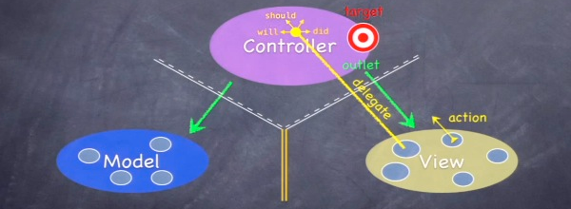
MVC
Il pattern MVC è il mattone fondamentale della maggior parte delle applicazioni iOS
La soluzione di Apple introduce elementi e concetti propri che completano e migliorano il pattern stesso
Notes:
Si possono notare alcune parole chiave come action, delegate o outler che rappresentano dei meccanismi per la comunicazione tra controller e view e la doppia linea continua che in analogia con il modello stradale indica che in nessun modo il model e la view possano comunicare

Slide 11

Joomla! è un software di content managment (CMS) per la realizzazione di siti web
scritto completamente in linguaggio PHP;
pubblicato con licenza open source;
distribuito sotto forma di pacchetto compresso.
Notes:
L’atro strumento utilizzato è joomla! ….. Un cms in generale è uno strumento software il cui compito è facilitre la gestione dei contenuti di siti web, svincolando il webmaster da conoscenze specifiche di programmazione web. Alcune caratteristiche di joomla! In particolare sono
3) E quindi installabile semplicemente scompattando il pacchetto nella cartella pubblica del server

Slide 12
Caratteristiche di Joomla!
caching delle pagine per incrementare le prestazioni;
funzioni di Search Engine Optimization, per facilitare l'indicizzazione dei contenuti da parte dei motori di ricerca;
versione stampabile delle pagine;
pubblicazione tipo Blog;
localizzazione internazionale;
alto grado di personalizzazione grazie alle numerose estensioni moduli, componenti e plug-in.
Notes:
Altre caratteristiche importanti sono 2) la presenza di …. 3) prevede e 4) e 5) e consente 6)

Slide 13
Componenti
le più grandi e complesse estensioni di tutte, possono essere viste come mini-applicazioni;
la maggior parte dei componenti è composta da due parti: un frontend e un backend;
rappresentano la parte principale di una pagina poiché un componente è legato ad una o più voci di menu e ogni voce di menu esegue una funzionalità di un componente.
Notes:
Ai fini di questo lavoro, sono di particolare importanza i componenti …
Una semplice analogia sarebbe che Joomla ! è il sistema operativo e le componenti sono applicazioni desktop
La parte del sito è quella che viene utilizzata per il rendering delle web. La parte dell'amministratore fornisce un'interfaccia per configurare e gestire diversi aspetti del componente.

Slide 14
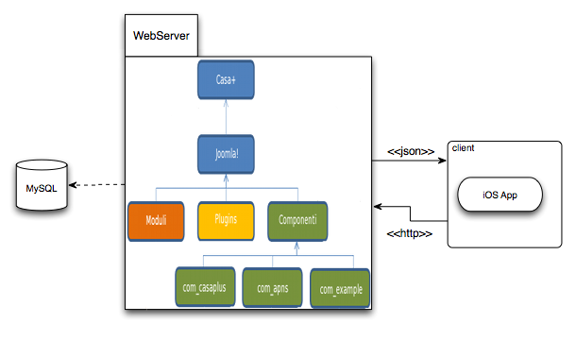
Struttura del progetto
Architettura:
Client
Server
DBMS
Notes:
Detto ciò passiamo ad analizzare il progetto, la seguente figura mostra l’architettura realizzata che prevede la presenza di un client (l’applicazione iOS) che comunica con un webserver (realizzato tramite joomla). La comunicazione è realizzata tramire lo scambio di file in formato JSON. Infine, la gestione della persistenza dei dati è affidata ad un database mysql

Slide 15
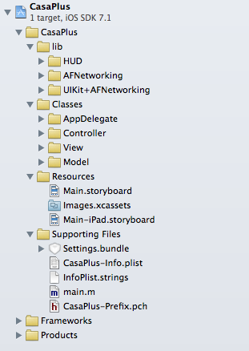
Struttura del progetto iOS
Organizzazione:
lib: contiene le librerie esterne
classes: contiene, suddivise per tipologia, le classi sviluppate per l’applicazione
supporting files: file di supporto all’applicazione
resources: risorse multimediali
Notes:
La prima delle parti che che verrà analizzata è l’app iOS, la figura mostra com’è stato organizzato il progetto in particolare è possibile distinguere la cartella ….

Slide 16
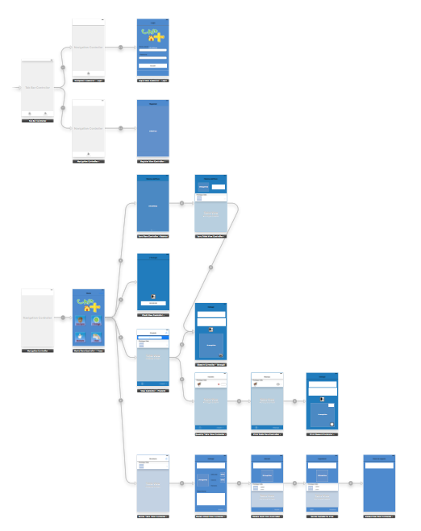
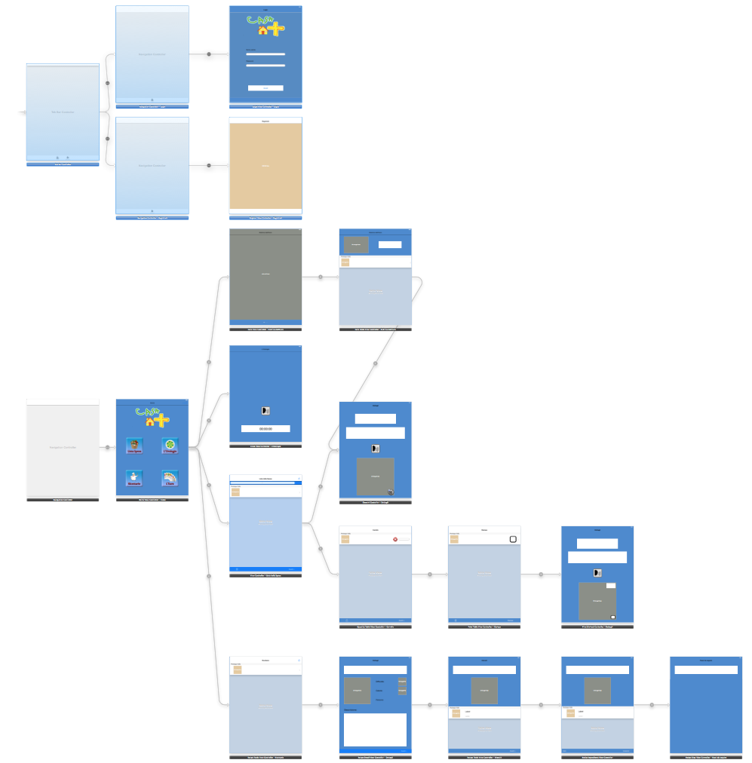
Interfaccia grafica
Notes:
Le seguenti immagini mostrano l’interfaccia grafica che è stata realizzata. la prima mostra il layput per iphone e la seconda quello per ipad.
Forse … le Storyboard (permettono chiaramente di vedere lo scherma dell’app e il modo in cui le varie view sono collegate.),

Slide 17

CoreLocation (1)
CoreLocation è il Framework che serve per dialogare con il location service integrato nei dispositivi mobile Apple.
La classe che lo interfaccia all’Hardware è CLLocationManager che informa gli oggetti delegati dei dati di localizzazione.
Notes:
Analizzamo ora qualche aspetto implementativo come ad esempio l’utilizzo del framework

Slide 18
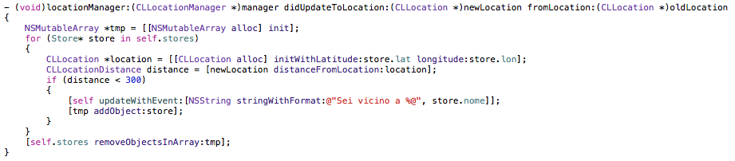
CoreLocation (2)
La classe che implementa il protocollo definito in CLLocationManagerDelegate è PrintTableViewController
Notes:
Nell’app che è stata realizzata …. Da cui è tratto il seguente estratto di codice che controlla se la posizione attuale è nel raggio di 300 m rispetto a quella di un negozio che vendo un qualsiasi prodotto nella lista della spesa

Slide 19
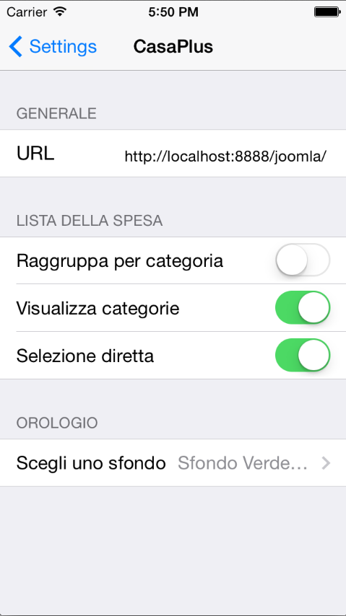
Preferenze
Le preferenze vengono memorizzate in locale utilizzando lo user defaults system
E’ possibile visualizzare le preferenze dall’app Impostazioni: bisogna includere una risorsa speciale chiamata Settings bundle che definisce le preferenze da visualizzare e il giusto modo per farlo
Notes:
Un altro aspetto è quello delle preferenze tramite le quali possiamo custumizzare il comportamento dell’applicazione ….
Ideato per la memorizzazione di tipi di dati semplici

Slide 20
Push Notifications (1)
Ci sono tre componenti essenziali da implementare per gestire le notifiche push in applicazioni iOS:
alcuni metodi dedicati alle Push Notifications da implementare nell’AppDelegate;
un back-end su un WebServer con PHP e MySQL;
profili e certificati dell’applicazione per abilitare la funzione Push Notifications.
Notes:
L’ultimo aspetto implentativo presentato è quello delle push

Slide 21
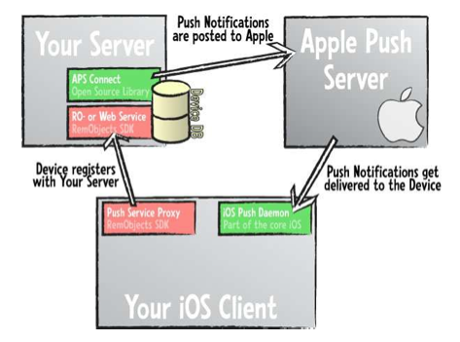
Push Notifications (2)
Il meccanismo delle notifiche push si basa sull’infrastruttura dell’Apple Push Notifications Service (APNs)
L’APNs consente al dispositivo iOS di restare continuamente connesso con il dispatcher delle notifiche push
Notes:
In generale …
L’immagine in figura mostra le interazioni tra le parti in gioco, in particolare il dispositivo registra il proprio device token sul server da noi realizzato, quest’ultimo inoltra le notifiche all’apns il quale a sua volta consegna effettivamente la notifica ai dispositivi corrispondenti ai vari device token

Slide 22
Componente com_apns (1)
E’ stato realizzato il componente Joomla!, chiamato com_apns, per le versioni 2.5.x e 3.x, che implementa le funzionalità di:
salvataggio del device token e di altre informazioni generali dei dispostivi
modifica delle impostazioni sui certificati
tipo di certificato da utilizzare (production o developer)
caricamento dei certificati
password per la cifratura dei certificati
invio delle notifiche via frontend del componente
invio delle notifiche via richiesta http-post
Notes:
Come ho appena detto e’ compito degli sviluppatori realizzare un’applicazione su di un WebServer che faccia da Provider per le notifiche Push.
A questo scopo è stato realizzato ….
4) Che è proprio il meccanismo utilizzato proprio dall’applicazione .

Slide 23
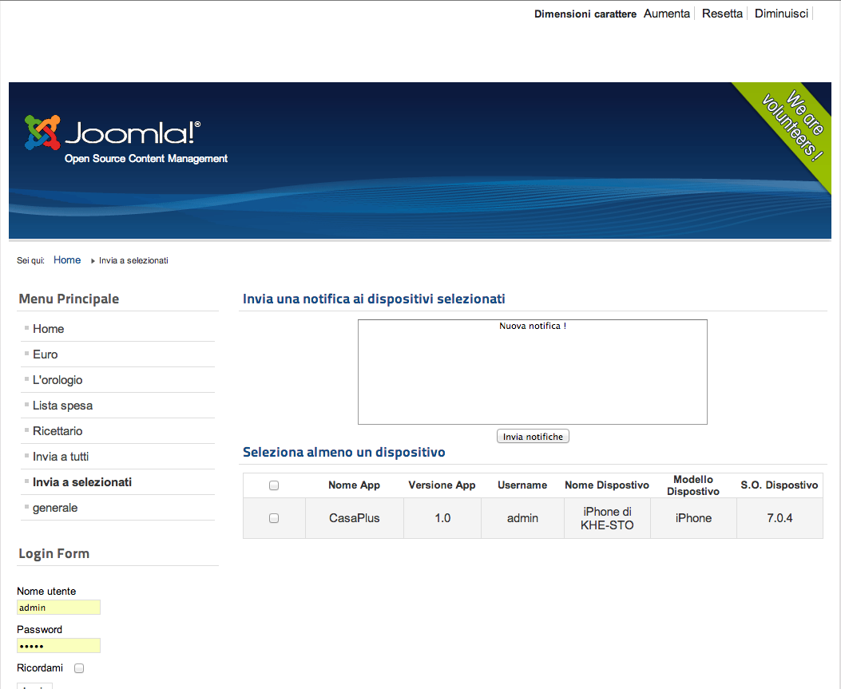
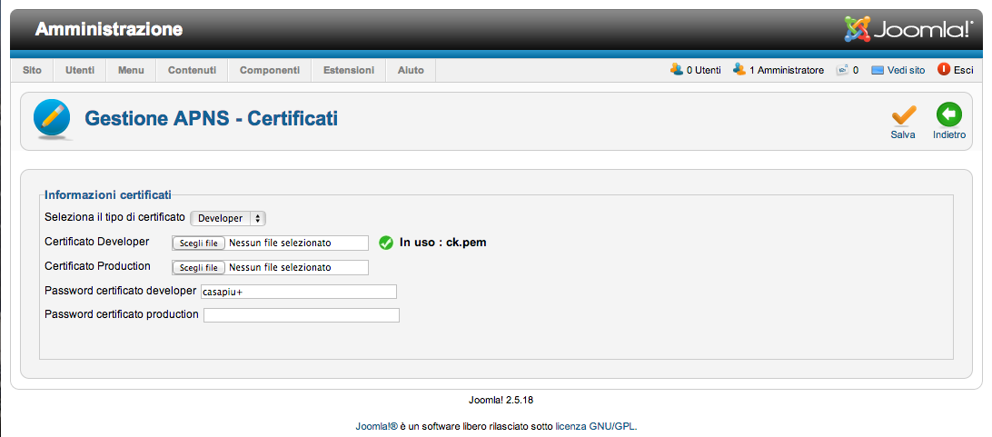
Componente com_apns (2)
Notes:
Le immagini in figura ci mostrano rispettivamente quella a sinistra il front end del componente che permette l’invio delle notifiche ad alcuni dispositivi selezionabili da una lista , quella a destra la parte di back end che si occupa della gestione delle informazioni sui certificati

Slide 24
Componente com_casaplus
E’ stato realizzato il componente Joomla!, chiamato com_casaplus, per la versione 2.5.x, formato da:
back-end: interfacce per la gestione delle operazioni CRUD per le ricette e i prodotti
front-end: una voce di menù per ogni servizio richiesto ed un’interfaccia per l’accesso diretto ad ognuno di essi
Notes:
Infine l’utlima parte del sistema è rappresentata dal componente com_casaplus, per la veriosne 2.5 di joomla che prevede u backend formtato da interfacce … e un front-end caratterizzata da

Slide 25
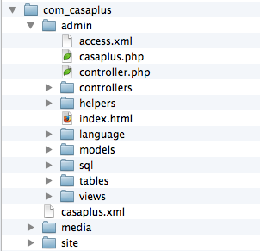
Struttura del componente com_casaplus
Organizzazione:
casaplus.xml: contiene le informazioni di installazione e i parametri per la configurazione dell'estensione stessa
admin: mantiene i file per la parte backend del componente
media: contiene risorse come immagini, css, js ed altri
site: mantiene i file per la parte frontend del componente.
Notes:
L’immagine mostra la struttura del componente in particolare il
Sia per la realizzazione del fornt che del back è necessatio seguire i “costrutti” del pattern MVC, come testimoniato dalla presenza delle cartelle models, views e controller nella cartella admin

Slide 26
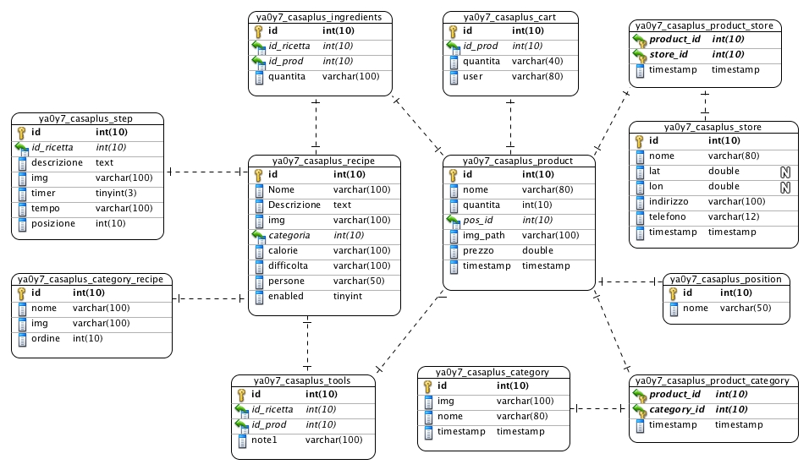
Database
Notes:
L’installazione del componente automaticamente provvederà alla creazione e al popolamento delle tabelle presenti nel seguente schema ER……

Slide 27
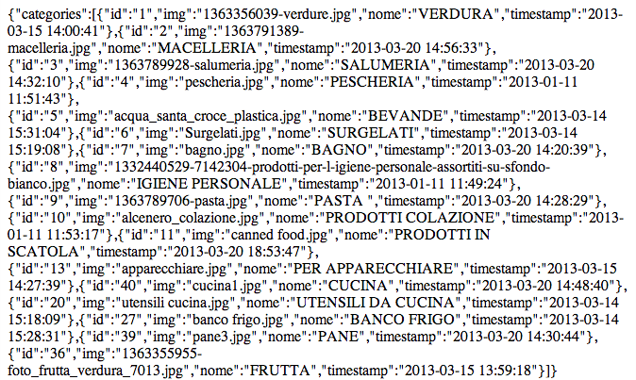
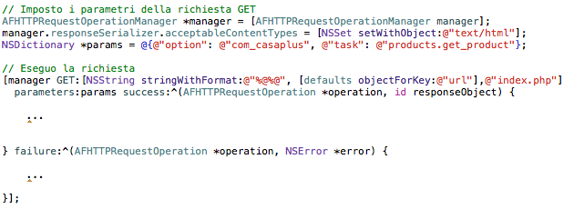
Comunicazione Client-Server
Lo scambio di dati tra client e server avviene attraverso lo scambio di file in formato JSON
Notes:
Come accennato nella descrizione della struttura del progetto ….
L’immagine a sinistra mostra un estratto di codice dell’app iOS dedicato all’invio della richiesta mentre quella a destra un esempio di file JSON prodotto dal server come risposta

Slide 28
Demo
Notes:
L’app iOS è già installata sul dispositivo della facoltà e comunica direttamente con il nuovo portale casa+ sul quale sono installati i due componenti com_apns e com_casaplus

Slide 29
Conclusioni e sviluppi futuri (1)
E’ stato realizzato un sistema mobile/web composto da:
due componenti Joomla!, com_casaplus e com_apns
il primo implementa i servizi di gestione del ricettario, lista della spesa, l’orologio, rubrica dell’euro e operazioni CRUD sui dati
il secondo implementa la componente server necessaria per la gestione delle notifiche push di Apple
l’applicazione iOS che permette di portare in mobilità tali servizi
Notes:
Al termine di questo lavoro di tesi sono stati portati a termine tutti gli obbiettivi prefissati, quindi

Slide 30
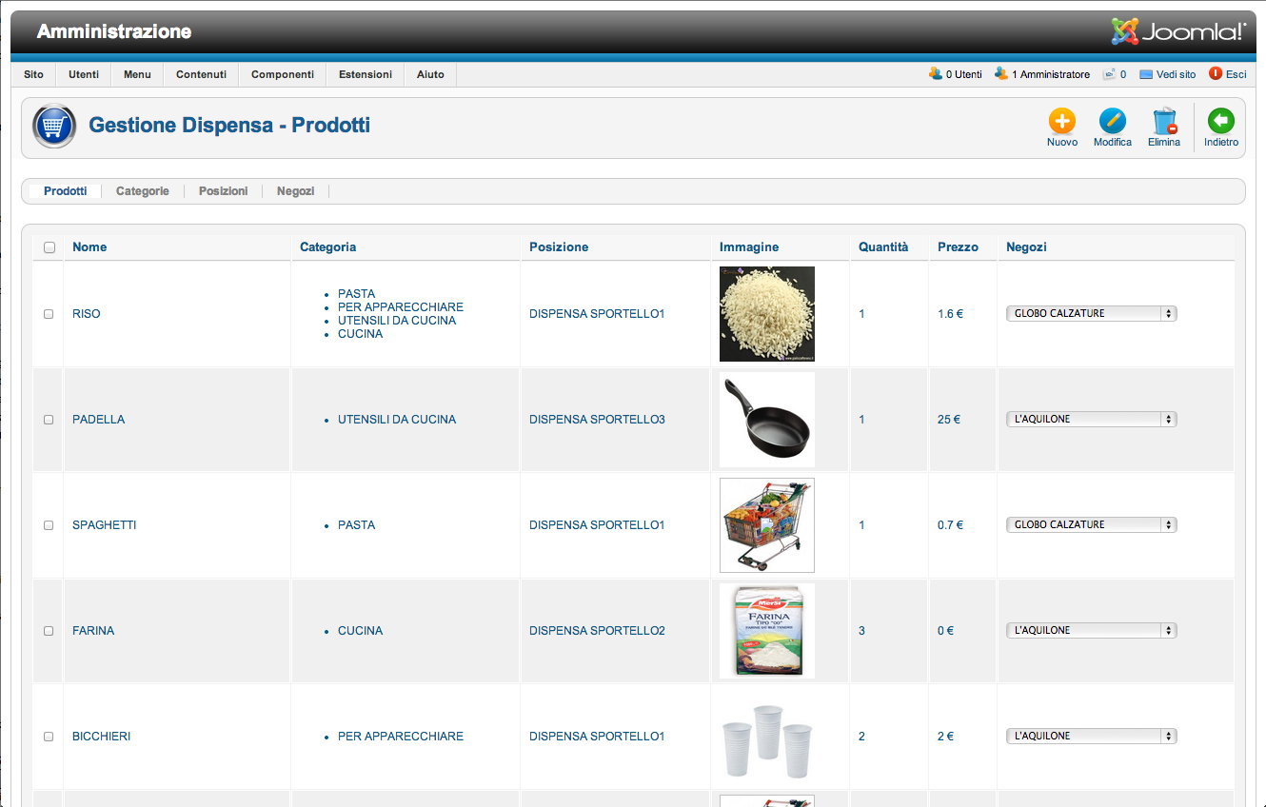
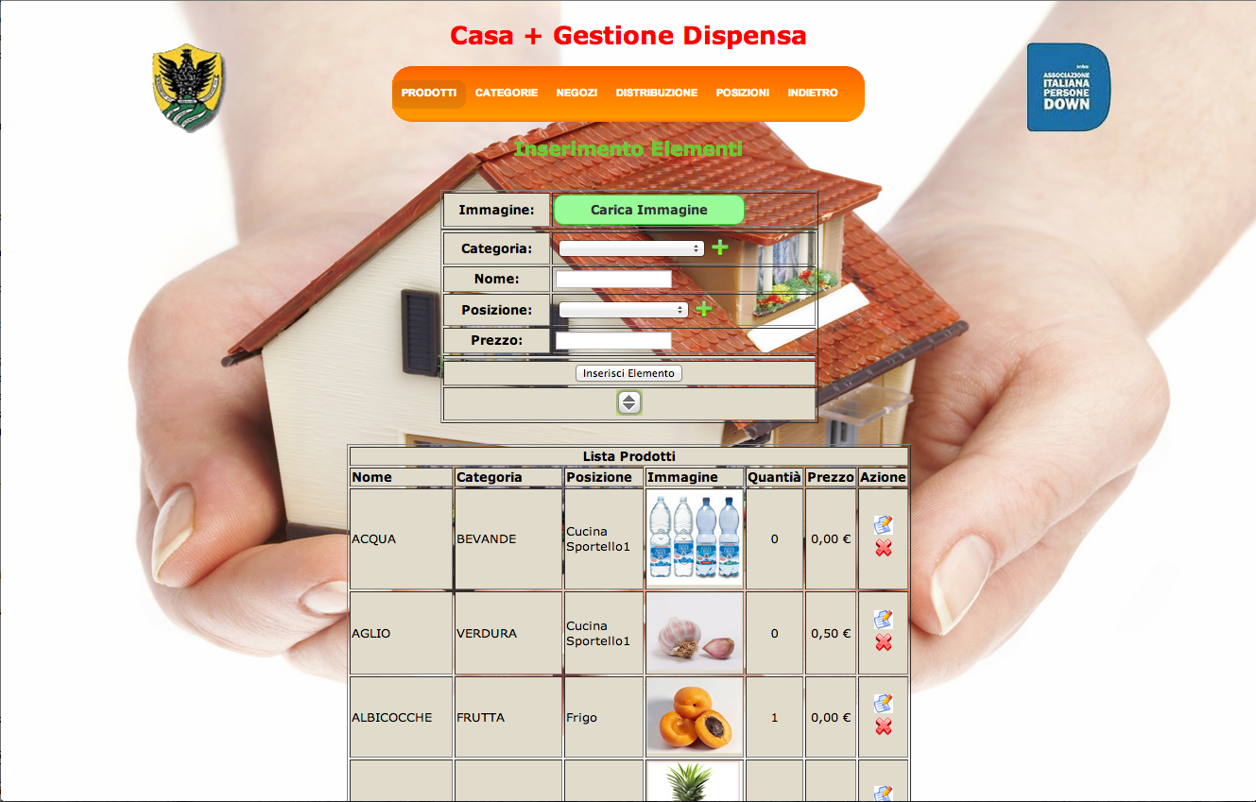
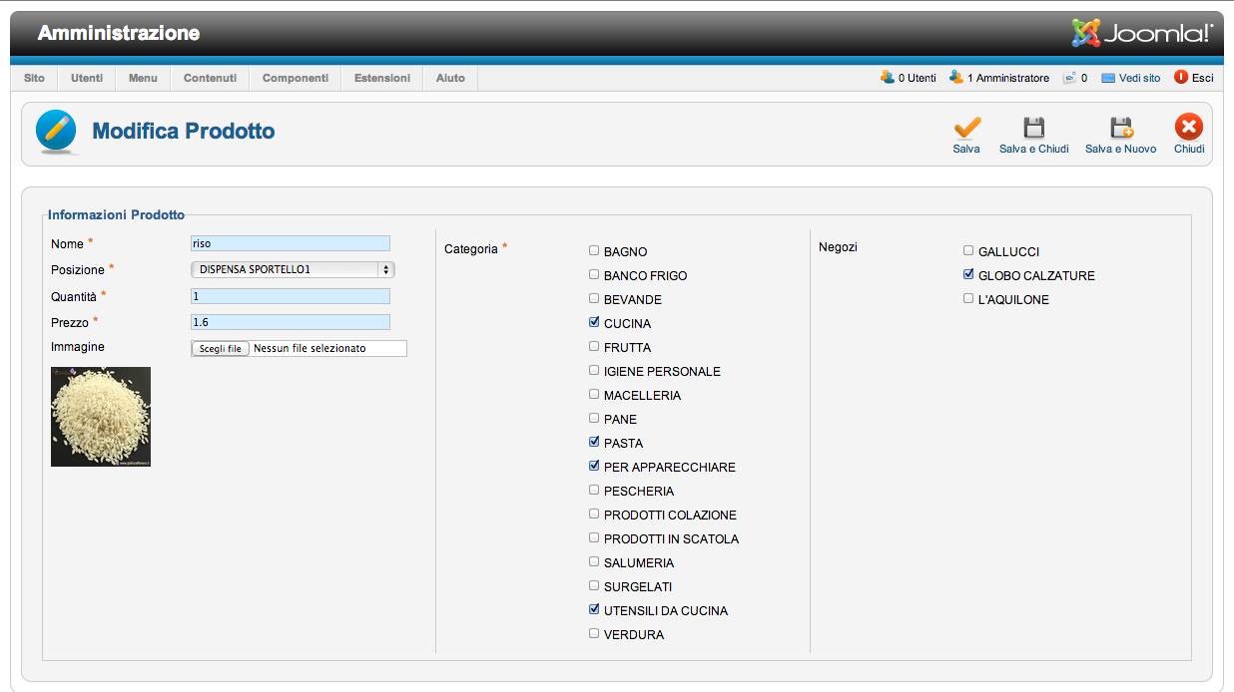
Conclusioni e sviluppi futuri (2)
Notes:
Particolarmente significativa è stata la ricostruzione del portale casa+, che ha permesso innanzitutto di ottenere un server facilmente espandibile ed esportabile che sono due aspetti fondamentale nel contesto casa+, ma ha anche permesso di donare una nuova veste grafica, che come dimostrato da queste 3 immagini. La figura a destra mostra la vecchia interfaccia per la getione dei prodotti, che unisce le operazioni di elinimazione modifica e aggiunta mentre le altre due a sinistra mostrano la nuova interfaccia, dal design più pulito ed essenziale, dove le viste per ogni operazione sono ben distinte

Slide 31
Conclusioni e sviluppi futuri (3)
Perfezionamento del layout per iPad
Caricamento delle immagini del componente com_casaplus, dopo l’installazione dello stesso
Notes:
Due possibili sviluppi futuri per quanto riguarda questo lavoro sono …. Che attualmente segue quello periphone ma potrebbe essere migliorato viste le possibilità che uno schermo più ampio puo offrire …. in modo da rendere il pacchetto compresso, che attualmente persa 23Mb più leggero.

Slide 32
Grazie per l’attenzione

